Slide 1



Sistemas Computacionais
Tópico 1 (Parte 2)
DESEMPENHO COMPUTACIONAL
Vitor Rocio, outubro 2020
Este trabalho está licenciado com uma Licença Creative Commons - Atribuição 4.0 Internacional.

Slide 2
Índice
1.1. Introdução: que tipos de computadores existem?
1.2. Oito grandes ideias em Arquitetura de Computadores
1.3. O que está por detrás das aplicações?
1.4. O que está dentro do computador?
1.5. Tecnologias para construir processadores e memória
1.6. Desempenho
1.7. A barreira da energia
1.8, 1.9. Uniprocessadores vs. Multiprocessadores
1.10. Lei de Amdahl
Cf. Patterson & Hennessy, Cap. 1

Slide 3
Desempenho
1.6
O desempenho de um computador pode ser medido de várias formas, e a complexidade dos atuais sistemas computacionais exige que se tenham em conta várias delas. De forma geral, existem dois tipos de medidas de desempenho:
Tempo de resposta ou de execução – o tempo total necessário para um computador executar uma tarefa, incluindo acessos a disco, acessos a memória, atividades de input/output, tempo de CPU, etc.
Largura de banda (bandwidth ou throughput) – a quantidade total de trabalho realizada por um computador durante um certo intervalo de tempo.
Uma medida de desempenho que iremos usar, está assim relacionada com o tempo de execução, sendo inversamente proporcional ao mesmo:
Desempenho_{X} = 1 / Tempo de execução_{X}

Slide 4
Desempenho
1.6
Exemplo
Quase sempre um aumento da largura de banda aumenta também o tempo de resposta (e vice-versa). Isso acontece por exemplo, se se substituir um processador por um mais rápido. No entanto, se acrescerem o número de processadores dedicados a tarefas específicas (ex. pesquisa na web), a largura de banda aumenta, mas o tempo de resposta de cada tarefa particular é o mesmo, exceto quando um elevado número de tarefas obriga a que haja uma fila de espera para execução.

Slide 5
Desempenho
1.6
Tempo de CPU – é o tempo que o processador usado na execução estrita de um programa, e exclui os tempos de espera em operações de input/output ou o tempo em que o CPU está a correr outros programas.
O tempo de CPU num programa pode dividir-se em:
Tempo de CPU do utilizador – tempo de CPU usado a executar instruções do programa
Tempo de CPU do sistema – tempo de CPU usado a executar instruções do sistema operativo (invocadas pelo programa)

Slide 6
Desempenho do CPU
1.6
Num CPU, um ciclo de relógio (clock cycle) é o intervalo de tempo mínimo de funcionamento do CPU, a um ritmo constante. Na especificação do CPU, é mais comum ser indicada a frequência do relógio do CPU (clock rate), ou seja, o nº de ciclos de relógio por segundo – Ex. um CPU de 10 MHz tem uma frequência de 10 milhões de ciclos de relógio por segundo (1 Hz = 1 ciclo por segundo).
Se soubermos o nº de ciclos de relógio de um programa, o tempo de execução de CPU é facilmente calculado por:
Tempo de execução de CPU para o programa = Nº de ciclos de relógio para o programa X Tempo do ciclo de relógio
Em alternativa, porque a frequência é inversa do tempo do ciclo de relógio:
Tempo de execução de CPU para o programa = Nº de ciclos de relógio para o programa / Frequência do relógio

Slide 7
Desempenho do CPU
1.6
Uma vez que os programas são compostos por instruções, torna-se mais cómodo determinar o tempo de execução através do número de instruções executadas.
As instruções máquina demoram tipicamente alguns ciclos de relógio a serem executadas, mas esse número não é constante, pelo que se usa um valor médio, os chamados CPI (cycles per instruction).
Assim, uma forma de determinar aproximadamente o tempo de execução do programa é através da expressão:
Tempo de execução do programa = Nº de instruções do programa X CPI / Frequência do relógio

Slide 8
Desempenho
1.6
A expressão anterior é particularmente útil porque separa os três fatores chave que afetam o desempenho do CPU.
  frequência de relógio do processador
  quantidade de instruções do programa
  nº médio de ciclos de relógio por instrução (CPI)
O desempenho de um programa depende de vários outros fatores que afetam diretamente os 3 fatores chave de desempenho do CPU:
Fator | Fator desempenho CPU
Algoritmo | Nº de instruções, possivelmente CPI
Linguagem de programação | Nº de instruções, CPI
Compilador | Nº de instruções, CPI
Arquitetura do conjunto de instruções | Nº de instruções, frequência do relógio, CPI

Slide 9
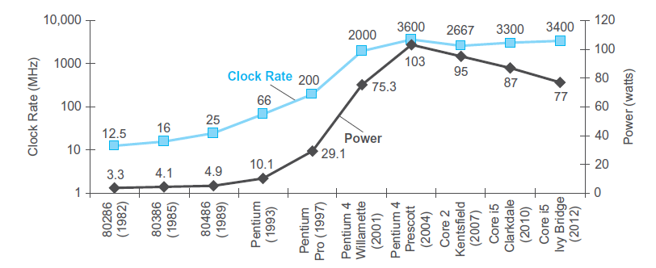
A barreira da energia
1.7
A frequência do relógio está diretamente relacionada com a energia necessária para um CPU funcionar, como se constata nesta figura:
O custo energético de processadores com frequências de relógio elevadas torna-se proibitivo, bem como por razões mais práticas (arrefecimento dos chips) é inviável seguir por este caminho.

Slide 10
Uniprocessadores vs. multiprocessadores
1.8
A barreira da energia forçou assim uma mudança dramática no desenho dos microprocessadores: em vez de os fabricantes tornarem os processadores mais rápidos pelo aumento da frequência do relógio, desenvolvem microprocessadores com mais do que um processador: os chamados “cores”. Assim, um microprocessador “quadcore” contém quatro processadores ou cores que correm em paralelo.
O paralelismo é assim, uma forma de melhorar o desempenho dos computadores, mas implica um aumento de complexidade na programação, pois é crítico:
  Garantir uma distribuição das tarefas pelos vários processadores/cores, por forma a que uns fiquem sobrecarregados enquanto outros nada tenham para fazer;
  Minimizar a comunicação entre os processadores/cores, pois uma comunicação excessiva limita a independência de cada core para fazer as tarefas que lhe estão atribuídas.

Slide 11
Benchmarks
1.9
Aplicando o princípio da rapidez dos casos comuns (ver secção 1.2), foi criado o conceito de benchmark – um conjunto de programas que representa a utilização comum de um computador, e que serve para medir o desempenho e compará-lo entre vários computadores.
SPEC (System Performance Evaluation Cooperative) é um projeto suportado por vários fabricantes para criar benchmarks normalizadas para sistemas de computadores modernos.
O SPECratio é uma medida normalizada que agrega 12 benchmarks sobre números inteiros, e obtém-se dividindo o tempo de execução num processador de referência pelo tempo de execução no computador cujo desempenho estamos a medir. Sendo o SPECratio inversamente proporcional ao tempo de execução, é tanto maior quanto maior o desempenho do computador.

Slide 12
Lei de Amdahl
1.10
Lei de Amdahl – O aumento de desempenho possível com uma determinada melhoria no sistema é sempre limitada pelo grau de uso dessa melhoria.
Por exemplo, se um programa tem um tempo de execução de 100 segundos e gasta 80 segundos a fazer multiplicações, melhorar o desempenho da operação de multiplicação para o dobro não irá fazer com que o desempenho do programa atinja também o dobro, porque durante 20 segundos estará a fazer outras coisas.
A lei de Amdahl traduz-se na seguinte expressão:
Tempo de execução após melhoria = Tempo de execução afetado pela melhoria / Grau de melhoria + Tempo de execução não afetado pela melhoria

Slide 13
Lei de Amdahl
1.10
Aplicando a expressão ao exemplo anterior:
Tempo de execução após melhoria = 80 / 2 + 20 = 40 + 20 = 60 segundos
Ou seja, o tempo de execução do programa não é reduzido para metade, mesmo que o desempenho das multiplicações seja o dobro.
Da mesma forma, não é possível reduzir o tempo de execução para 20 segundos ou menos apenas pelo aumento do desempenho das operações de multiplicação.

